Slide 1
第1章软件工程学概述
湖北工程学院计算机学院魏文才

Slide 2

本章目标
? 了解软件工程学产生的背景和原因
? 了解软件工程的基本原理、
概念和方法
?掌握软件生命周期模型，
为特定的项目选择适合的模型

Slide 3


问题
为什么要提出
软件工程呢？
软件工程对软件开发有什么帮助呢?

Slide 4
主要内容
软件危机( Software Crisis)
软件工程( Software Engineering)
软件生命周期(Software Life Cycle)
软件过程(Software Process)

Slide 5
内容线索
软件危机
  软件发展过程
  软件危机
    软件危机表现
    软件危机产生原因
    消除软件危机的途径
软件工程
软件生命周期
软件过程

Slide 6
软件发展过程…
1950’s~1960’s中：规模较小的程序，个体化的软件开发，只有程序清单
1960’s中~1970’中：“软件作坊”，广泛使用产品软件
  “软件危机” 出现了
  1968年北大西洋公约组织的计算机科学家在联邦德国召开国际会议，讨论软件危机问题，在这次会议上正式提出并使用了“软件工程”这个名词，一门新兴的工程学科就此诞生了

Slide 7
…软件发展过程…
1970’中~1980’s：微处理器的出现并广泛应用
  分布式系统、嵌入智能
1980’s~：网络迅速普及
  强大的桌面系统、面向对象技术、专家系统、人工智能、神经网络、并行计算、网格计算、虚拟组织

Slide 8
…软件发展过程
软件发展过程中存在的问题
  软件开发能力不能满足人们的需要
  社会对软件的依赖程度加大，人们普遍关注软件的安全和可靠性
  若干年前开发的应用软件经过几十次修改已无人认识它的内部结构，己经不可维护
  由于经济原因，嵌入式系统存在许多怪现象，企业不愿意投入资源再生产，而采取打补丁+时髦界面的方法

Slide 9
问题实例
  日常生活：零元帐单
  国计民生：
    WWMCCS计算机网络警报
    医用系统：Therac-25医用线性加速器，严重过量辐射
    军用系统：飞毛腿导弹
  身边
    浦东移动通讯瘫痪
    操作系统
  有趣的实验
    Google和baidu
    Excel

Slide 10
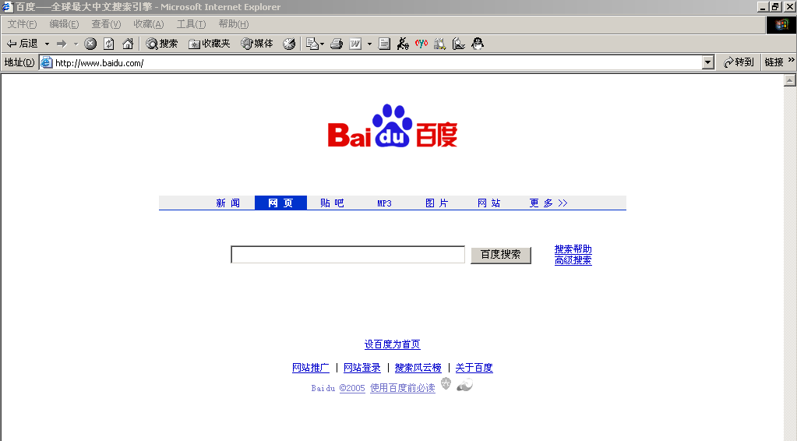
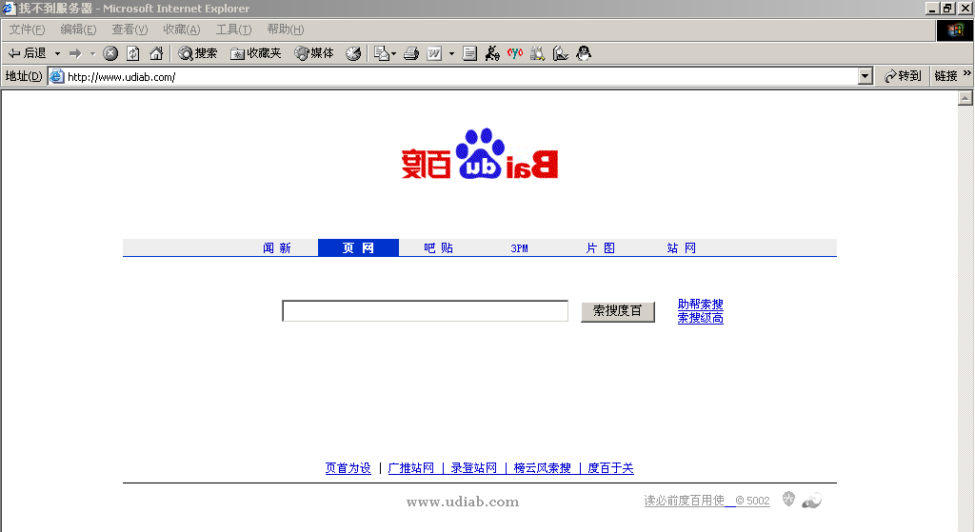
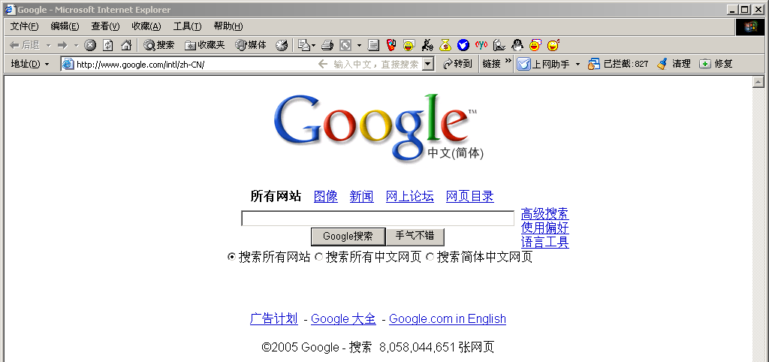
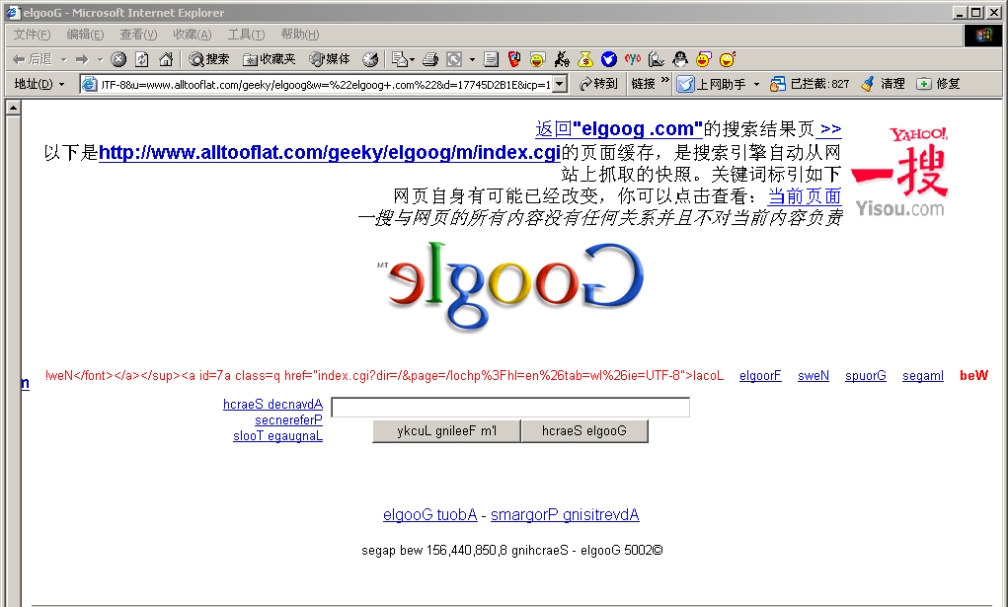

Slide 11
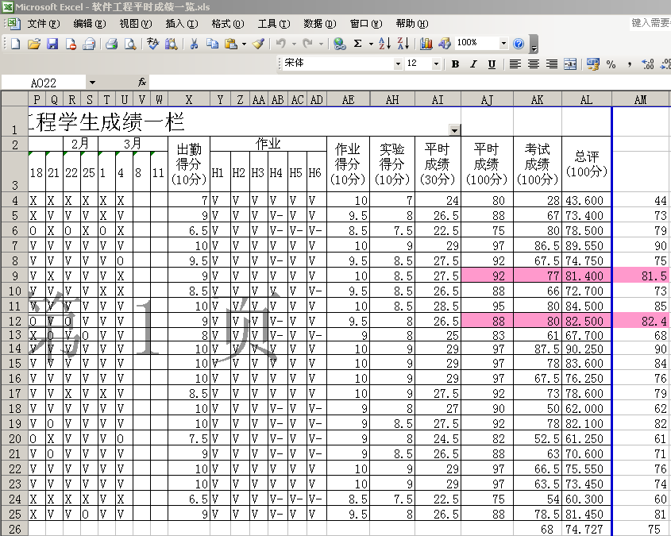

Slide 12
问题实例
美国IBM公司在1963年至1966年开发的IBM360机的操作系统。这一项目花了5000人一年的工作量，最多时有1000人投入开发工作，写出了近100万行源程序。......据统计，这个操作系统每次发行的新版本都是从前一版本中找出1000个程序错误而修正的结果。......
这个项目的负责人F. D. Brooks事后总结了他在组织开发过程中的沉痛教训时说：“......正像一只逃亡的野兽落到泥潭中做垂死的挣扎，越是挣扎，陷得越深，最后无法逃脱灭顶的灾难。......程序设计工作正像这样一个泥潭，......一批批程序员被迫在泥潭中拼命挣扎，......谁也没有料到问题竟会陷入这样的困境......”。IBM360操作系统的历史教训成为软件开发项目的典型事例为人们所记取。

Slide 13
软件危机…
软件危机是指在计算机软件的开发和维护过程中所遇到的一系列严重问题
典型表现：
  开发成本和进度的估计常常很不准确
  用户对“已完成的”软件系统不满意
  “软件质量不可靠
  软件常常是不可维护的
  软件没有适当的文档资料
  软件产品“供不应求”

Slide 14
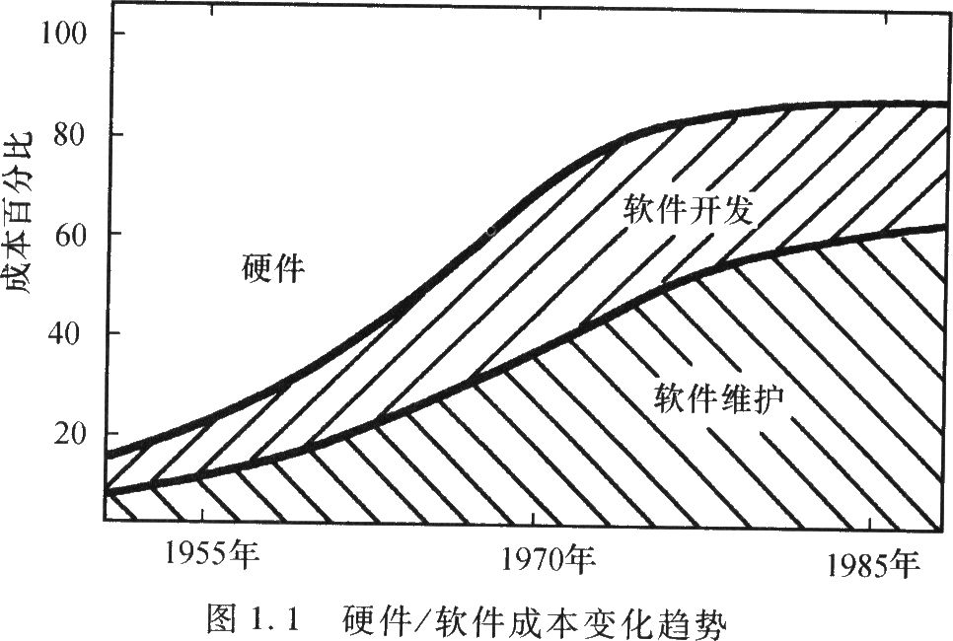
…软件危机
  软件成本的比例逐年上升

Slide 15
产生软件危机的原因…
软件的规模加大、复杂性提高、性能增强
软件是逻辑产品，尚未完全认识其本质和特点
  软件缺乏“可见性”：管理和控制软件开发过程相当困难
  不会“用坏”：错误很可能是在开发时期引入，软件维护通常意味着修改原来的设计，这就在客观上使得软件较难维护
Notes:
1、复杂性
软件比硬件复杂多了
传统的抽象方法可以用于简化数学和物理问题，但是却不能用来简化软件，因为简化后的软件是没有用的
我们不能完全理解一个大型软件
软件过程管理是困难的
维护过程变得很复杂
2、不可见性
软件本质的一个主要问题是其不可见和不可显现 (invisible and unvisualizable)
所有视图是不易理解
部分视图容易令人误解
但是，所有的视图都是有用的

Slide 16
…产生软件危机的原因…
缺乏有效的、系统的开发、维护大型软件项目的技术手段和管理方法
用户和软件开发人员的理解鸿沟
错误的认识和作法：忽视软件需求分析的重要性，认为软件开发就是写程序并设法使之运行，轻视软件维护等

Slide 17
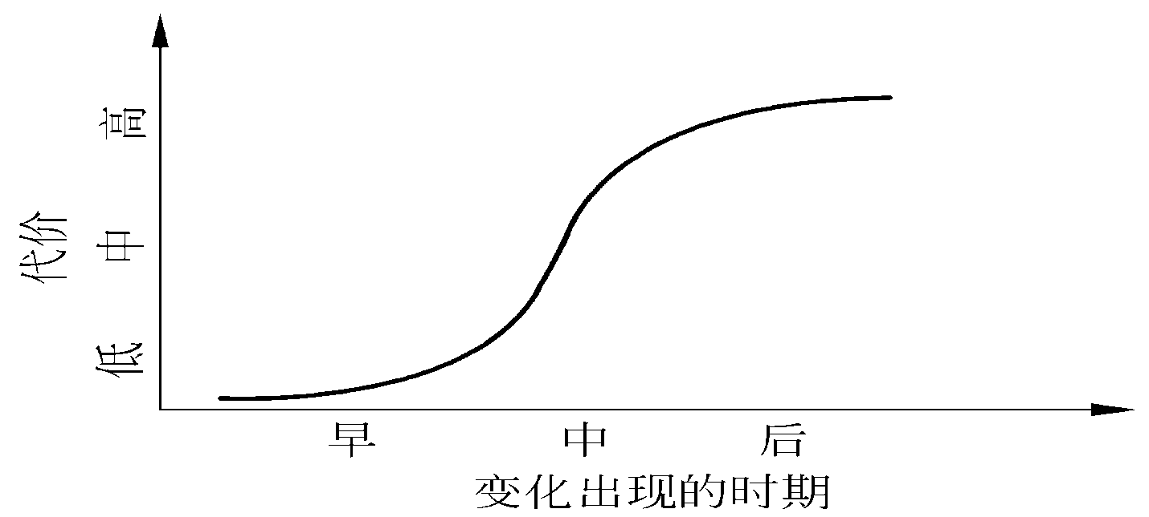
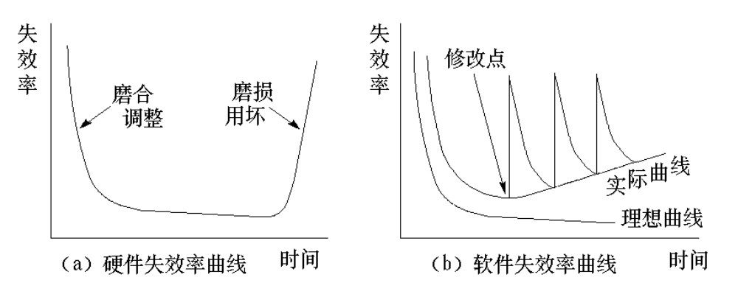
…产生软件危机的原因

Slide 18
消除软件危机的途径…
消除“软件就是程序”的错误观念
  一个软件必须由一个完整的配置组成
  软件是程序、数据及相关文档的完整集合
  文档是开发、使用和维护程序所需要的图文资料
软件=程序+数据+文档

Slide 19
…消除软件危机的途径
软件开发不是某种个体劳动的神秘技巧，而应该是一种组织良好、管理严密、各类人员协同配合、共同完成的工程项目
成功的软件开发技术和方法
软件工具和软件工程支撑环境

Slide 20
内容线索
软件危机
软件工程
  软件工程定义
  软件工程的本质特征
  软件工程的基本原理
  软件工程方法学
软件生命周期
软件过程

Slide 21

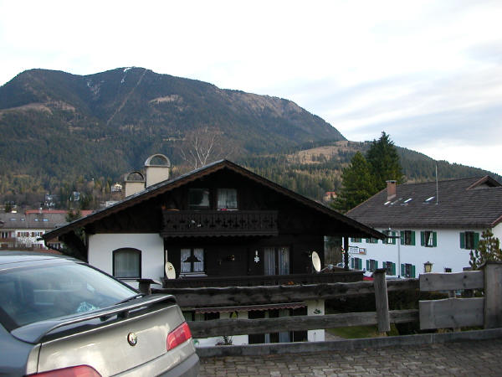


软件工程
1968NATO(North Atlantic Treaty Organization)会议，德国Garmisch Partenkirchen (加米斯帕腾基辛)，计算机科学会议
软件危机→根源→解决途径→软件工程
目的：解决“软件危机”
Notes:
加米斯帕腾基辛是德国阿尔卑斯的观光基地，通过这里的登山铁道可到达德国最高峰楚格峰，从那里四望可以看见四个国家。我们登上去的时候虽然是大热天时，但这里的雪山积雪依然很厚，滑雪者热闹非凡。当加米斯帕腾基辛(Garmisch Partenkirchen)突然出现在眼前时，我们被这座家家户户屋檐雪峰挂角的小镇惊呆了。雪山水穿城过户，粉色樱花树掩映雪山，古老屋宅的门墙上描摹着童话故事。

Slide 22
软件工程定义…
“概括地说，软件工程是指导计算机软件开发和维护的一门工程学科。采用工程的概念、原理、技术和方法来开发与维护软件，把经过时间考验而证明正确的管理技术和当前能够得到的最好的技术方法结合起来，以经济地开发出高质量的软件并有效地维护它。”

Slide 23
…软件工程定义…
NATO：软件工程就是为了经济地获得可靠的且能在实际机器上有效地运行的软件，而建立和使用完善的工程原理
IEEE定义：软件工程是（1）把系统化的、规范的、可度量的途径应用于软件开发、运行和维护过程，也就是把工程应用于软件；（2）研究（1）中提到的途径

Slide 24
…软件工程定义
Boehm（巴里.勃姆）：软件（包括程序和文档）设计、实现、检查、运行、维护各个过程使用的立足于科学基础的实用方法
中国大百科全书：软件工程是应用计算机科学、数学及管理科学等原理开发软件的过程。它借鉴传统工程的原则、方法，以提高质量、降低成本为目的。其中，计算机科学、数学用于构造模型与算法，工程科学用于制定规范、设计范型、降低成本及确定权衡，管理科学用于计划、资源、质量、成本等管理。软件工程是一门交叉学科

Slide 25
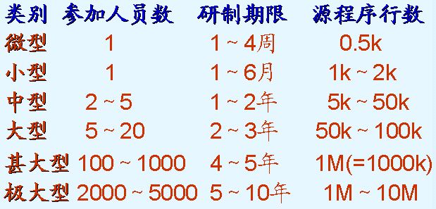
软件工程的本质特性…
软件工程关注于大型程序的构造

Slide 26
…软件工程的本质特性
软件工程的中心课题是控制复杂性
软件经常变化
开发软件的效率非常重要
和谐地合作是开发软件的关键
  纪律是成功地完成软件开发项目的一个关键
软件必须有效地支持它的用户
在软件工程领域中是由具有一种文化背景的人替具有另一种文化背景的人创造产品

Slide 27
软件工程的基本原理
用分阶段的生命周期计划严格管理
坚持进行阶段评审
  错误出现的时间（63% : 37%）
  改正错误的代价
实行严格的产品控制
  基线配置、变动控制
采用现代程序设计技术
结果应能清楚地审查
开发小组的人员应该少而精
承认不断改进软件工程实践的必要性

Slide 28
软件工程方法学
软件工程包括技术和管理两方面的内容，是技术与管理紧密结合所形成的工程学科
通常把在软件生命周期全过程中使用的一整套技术方法的集合称为方法学(methodology)，也称为范型(paradigm)

Slide 29
软件工程方法学三要素
软件工程
工具
方法
过程
Notes:
软件工程学包含三个要素：方法、工具和过程。
软件方法：完成软件开发的各项任务的技术方法，回答“怎么做”的问题；
软件工具：为运用方法而提供的自动的或半自动的软件支撑环境；
理论工具：逐步求精法、成本-效益分析法、软件度量
CASE(Computer-Aided Software Engineering)计算机辅助软件工程
软件过程：为了获得高质量的软件所需要完成的一系列任务的框架，它规定了完成各项任务的工作步骤。

Slide 30
传统方法学
传统方法学也称为生命周期方法学或结构化范型
它采用结构化技术(结构化分析、结构化设计和结构化实现)
结构化范型要么面向行为(即对数据的操作)，要么面向数据
Notes:
将在第2~3，5~8章中详细介绍。
结构化分析详细见第二章补充知识。

Slide 31
面向对象方法学
面向对象方法把数据和行为看成同等重要，它是一种以数据为主线，把数据和对数据的操作紧密地结合起来的方法
面向对象方法学具有下述4个要点
面向对象方法=对象+类+继承+用消息通信
Notes:
将在第9~12章中详细介绍。

Slide 32
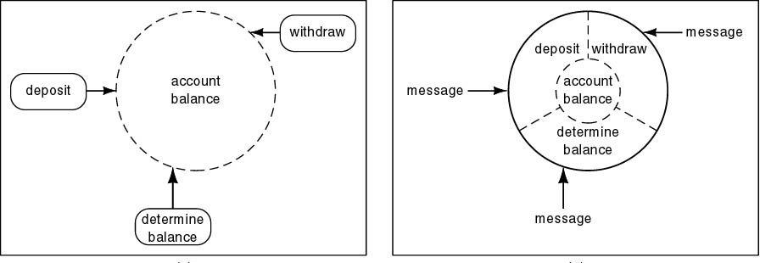
传统方法与面向对象方法比较
信息隐藏(Information hiding)
有利用维护软件
使得软件开发变得容易
职责驱动设计(Responsibility-driven design)或按合同设计(design by contract)
Notes:
deposit：存款
withdraw：取款
account balance: 账户余额
determine balance: 计算余额

Slide 33
内容线索
软件危机
软件工程
软件生命周期
软件过程

Slide 34
软件生命周期
软件产品或系统一系列相关活动的全周期
软件定义
软件开发
软件维护
问题定义
可行性分析
需求分析
总体设计
详细设计
编 码
测 试
软件发布
软件运行
软件维护
系统设计
系统实现

Slide 35
软件定义
1.问题定义
  “要解决的问题是什么?”
  确定用户要求解决的性质、工程的目标和规模
2. 可行性研究
  “对于上一个阶段所确定的问题有行得通的解决办法吗?”
  经济、技术、法律可行性、不同的方案
3. 需求分析
  “为了解决这个问题，目标系统必须做什么”
  确定系统必须具有的功能和性能，系统要求的运行环境，并且预测系统发展的前景
  规格说明书(specification)

Slide 36
软件开发…
4. 总体设计（概要设计）
  “概括地说，应该怎样实现目标系统?”
  设计出实现目标系统的几种可能的方案。推荐一个最佳方案
  确定程序由哪些模块组成以及模块之间的关系
5. 详细设计（模块设计）
  “应该怎样具体地实现这个系统呢?”
  设计出程序的详细规格说明
  确定实现模块功能所需要的算法和数据结构

Slide 37
…软件开发
6. 编码和单元测试
  写出正确的易理解、易维护的程序模块并仔细测试每个模块
7. 综合测试
  集成测试和验收测试，现场测试或平行运行
Notes:
集成测试：根据设计的软禁结构，把经过单元测试检验的模块按某种选定的策略装配起来，在装配过程中对程序进行必要的测试。
验收测试：按照规格说明书的规定（通常是在需求分析阶段确定），由用户（或在用户积极参加下）对目标系统进行验收。

Slide 38
软件维护
8. 软件维护
  使系统持久地满足用户的需要
  维护工作分成以下四类
    改正性维护
    适应性维护
    完善性维护
    预防性维护
Notes:
据统计，软件维护占整个软件生存周期总工作量的10%至70%不等，由此可见软件维护的重要性 。
（1）改正性维护(占 17%～20%)：改正在特定的使用条件下软件中暴露出来的错误与缺陷，这些错误或缺陷在测试时并未被发现 ；
（2）适应性维护(占18%～25% ) ：使软件产品能够适应变化了的运行环境，如操作系统版本的升级、机器配置的变化、软件使用对象的变化等；
（3）完善性维护(占50%～60% ) ：为适应用户对软件功能、性能或接口方面提出的新要求以使产品更加完善与合理而进行的修改；
（4）预防性维护(占4%左右) ：提高产品的可靠性和可维护性，减少今后维护的工作量，有利于系统和进一步改造或升级换代而进行的维护。

Slide 39
内容线索
软件危机
软件工程
软件生命周期
软件过程

Slide 40
软件过程
软件过程是为了获得高质量软件所需要完成的一系列任务的框架，它规定了完成各项任务的工作步骤
运用方法的顺序、文档资料、管理措施，各个阶段的里程碑
通常使用生命周期模型简洁地描述软件过程
  生命周期模型规定了把生命周期划分成哪些阶段及各个阶段的执行顺序
  也称为过程模型

Slide 41
过程模型
典型的过程模型
  瀑布模型(Waterfall model)
  快速原型开发模型(Rapid Prototyping model)
  增量模型(Incremental model)
  螺旋模型(Spiral model)
其它模型
  喷泉模型(Fountain model)
  极限编程(eXtreme Programming)
  RUP(Rational Unified Process)
  建造—修补模型(Build-and-fix model)
Notes:
掌握瀑布模型
掌握快速原型开发模型
了解增量模型
掌握螺旋模型
了解极限编程
了解RUP

Slide 42
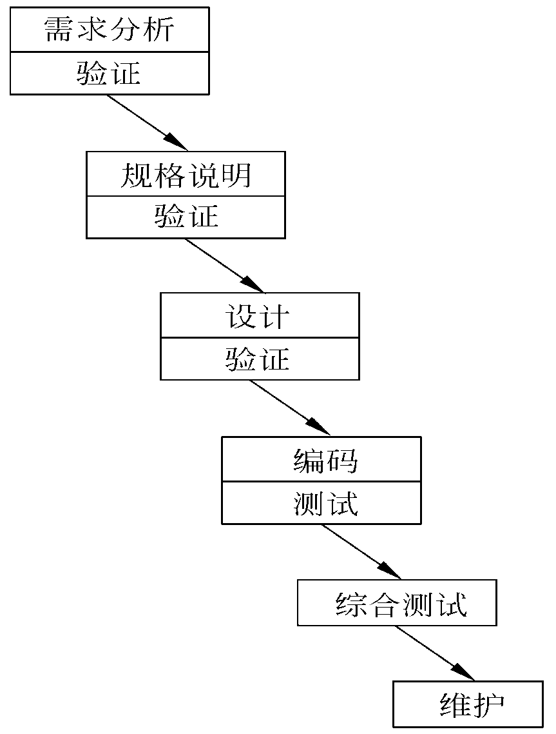
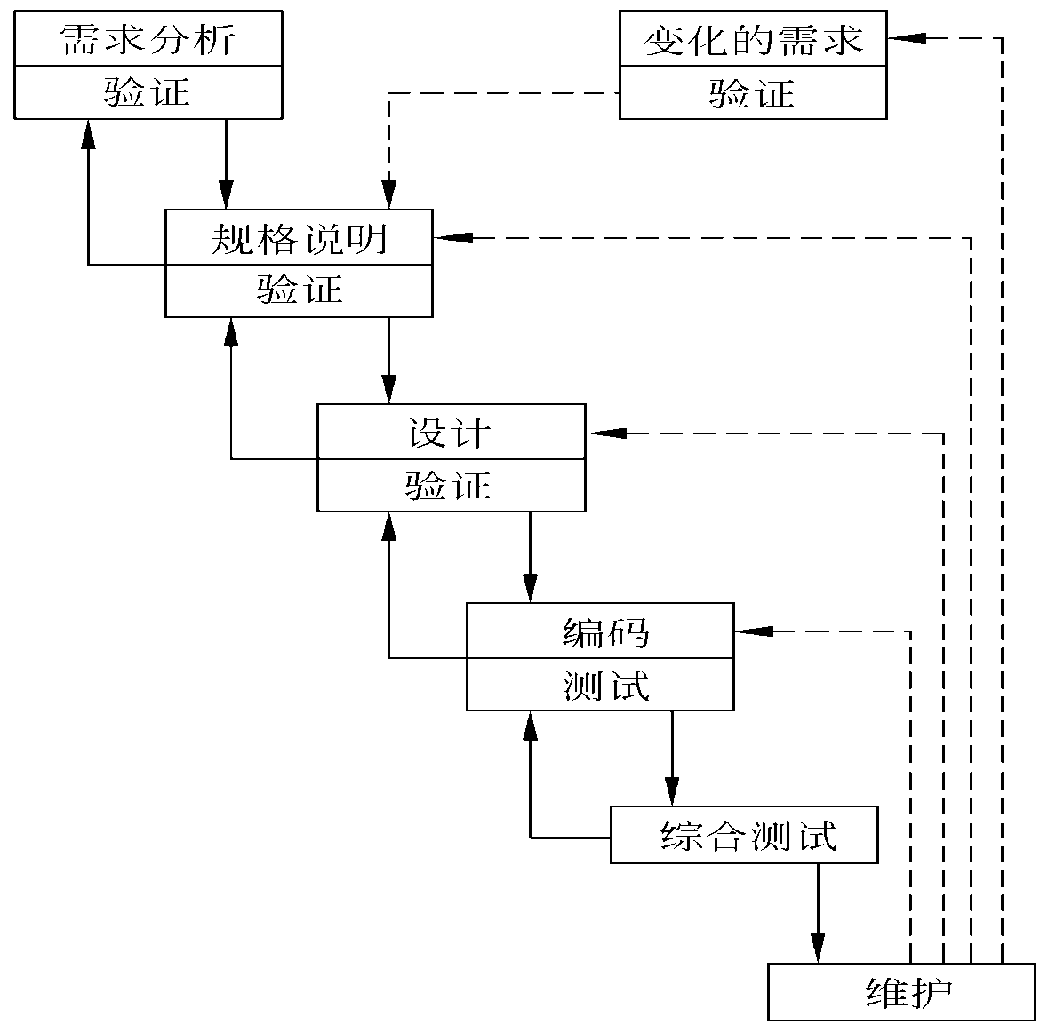
瀑布模型
对生命周期各个阶段，规定了自顶向下，相互衔接的固定次序。
理想的瀑布模型
实际的瀑布模型
Notes:
1970年由Royce首先提出，如图所示。
20世纪80年代初，唯一被广泛接受的生命周期模型。
验证：在该阶段的文档已经完成并且该阶段的产品得到软件质量保证SQA（Software Quality Assurance）小组的认可。
反馈环：如果开发者需要在设计期间修订规格说明文档，则软件生产过程需要这个反馈环。

Slide 43
瀑布模型的特点
阶段间具有顺序性和依赖性
推迟实现的观点
  清楚地区分逻辑设计与物理设计，尽可能推迟程序的物理实现
质量保证的观点(文档驱动)
  每个阶段都必须完成规定的文档
  每个阶段结束前都要对所完成的文档进行评审
Notes:
设计中的缺陷可能在实现期间显示出来。
例子1：一个实时系统的设计可能在实现时显示出太慢。
例子2：大多数编译器生成代码以存储按行顺序排列的200*200的数组b的元素。
读取数组b的元素，按列读取，需要传送40000个块，而按行读取只要200个块。

Slide 44
瀑布模型的优点
强迫开发人员采用规范方法；
每个阶段必须提交相应的文档；
每个阶段所交出的产品必须经过质量保证小组（SQA）的验证。

Slide 45
瀑布模型的缺点
完全依赖于书面的规格说明，可能导致最终开发出的软件产品不能真正满足用户的需要。

Slide 46
快速原型模型…
快速原型是一个与产品子集功能上相同的工作模型
  快速建立起来的可以在计算机上运行的程序
  它所能完成的功能往往是最终产品能完成的功能的一个子集
Notes:
例子：
如果目标产品是处理账号支出、账号收入和库存，则快速原型组成的产品可能完成用于数据捕获的屏幕处理以及打印报表，但不进行文件更新和错误处理。
一个用于确定溶液中煤的浓度的目标产品，它的快速原型可能进行计算并显示答案，但不对输入数据进行合理性检查和确认。

Slide 47

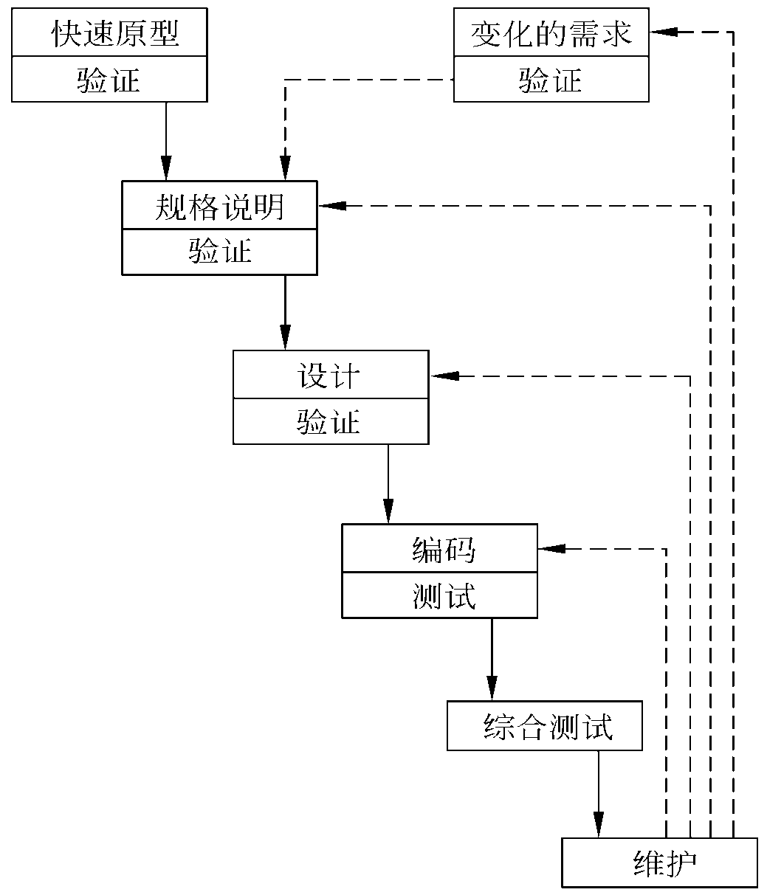
…快速原型模型
听取用
户意见
建造/修改
原型
用户测试
运行原型

Slide 48
快速原型模型的特点
快速原型的本质是“快速”
快速原型可以取代规格说明阶段，但不是设计阶段，容易适应需求的变化
有利于开发与培训的同步
开发费用低、开发周期短、维护容易且对用户更友好
  客户与开发者对原型理解不同
  准确的原型设计比较困难
  不利于开发人员的创新

Slide 49
快速原型模型的应用范围
用户需求不完全或不准确，有快速的原型开发工具
项目招投标时，可以以原型模型作为软件的开发模型
产品移植或升级或对已有产品原型进行客户化工作

Slide 50
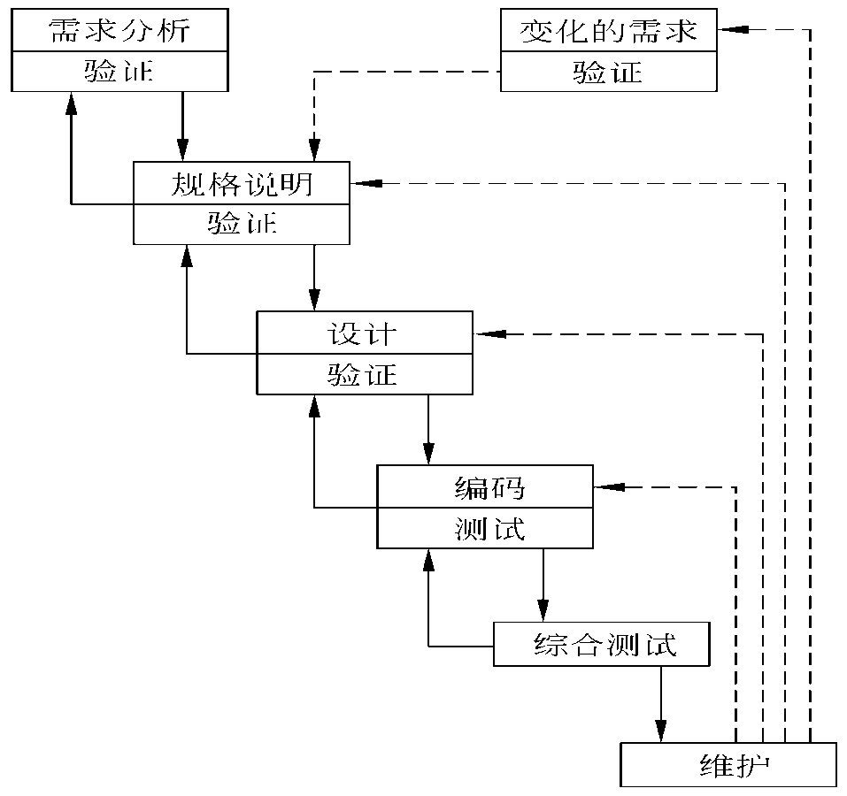
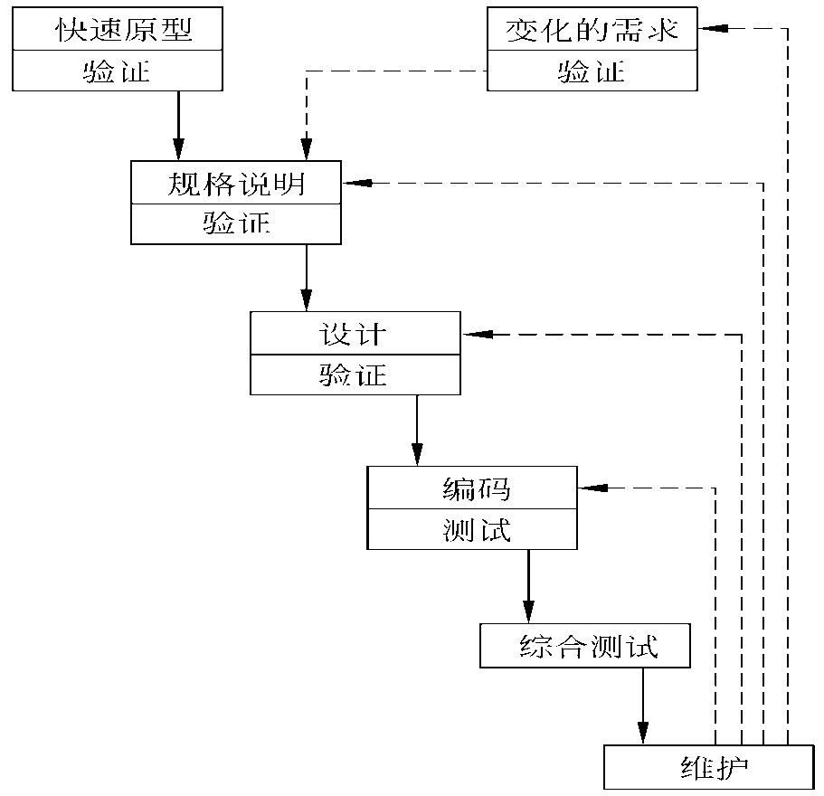
比较
瀑布模型试图一次就获得正确的产品
快速原型频繁变化，然后废弃

Slide 51
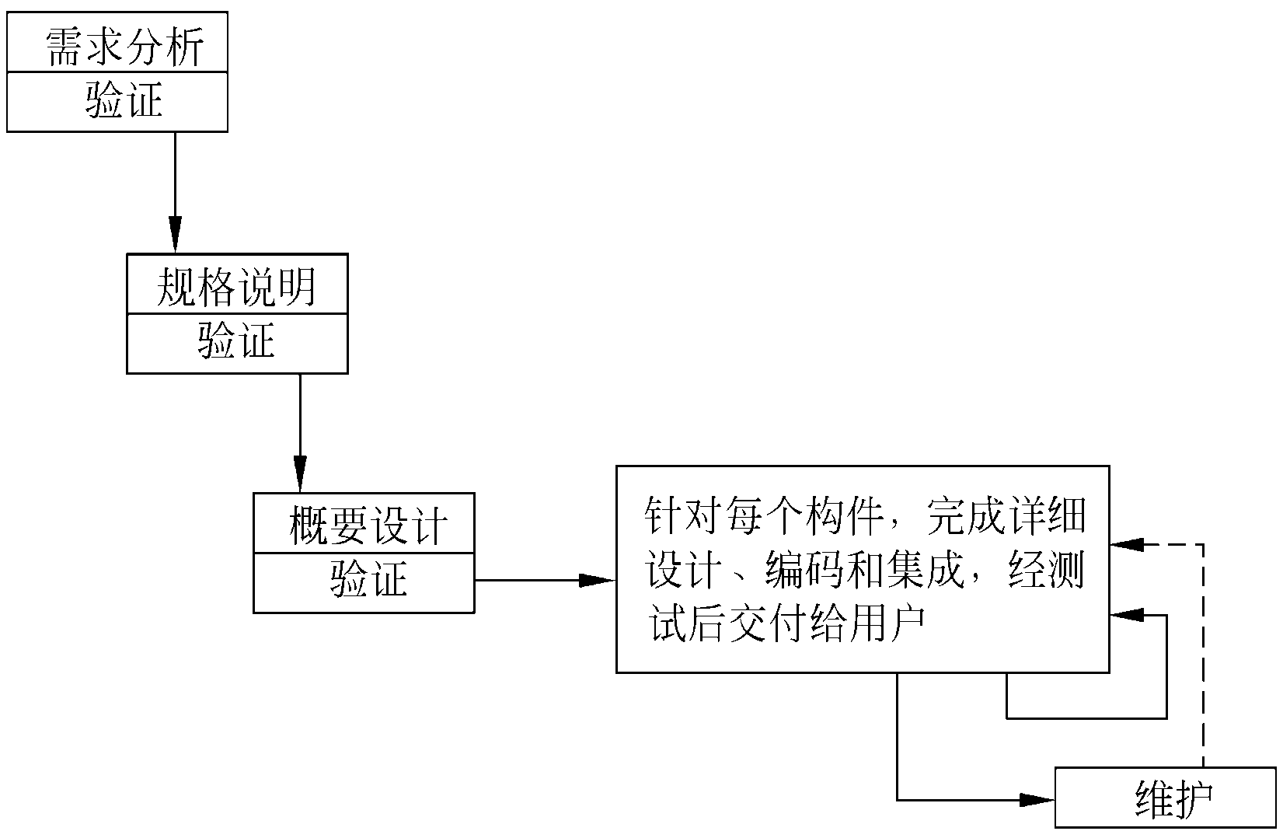
增量模型
把软件产品作为一系列增量构件来设计、编码、集成和测试
构件：由一些代码块组成，这些代码块来自多个相互作用的模块，完成特定的功能
Notes:
例如
1、如果产品用来控制核潜艇，则导航系统可以构成一个构件，武器控制系统也可以构成一个构件。
2、 在一个操作系统中，调度程序可以是一个构件，文件管理系统也可以是一个构件。
在增量模型的每一个阶段，编写出一个新的构件的代码后，集成到结构中，作为一个整体进行测试。当产品达到目标功能时，即产品满足了规格说明时，则整个过程停止。

Slide 52
增量模型的特点
瀑布模型和快速原型模型的目标
  交付给客户一个完整的、可用的产品
增量模型的优点
  每个阶段交付一个可用的产品
  减少一个全新产品给客户带来的心理上的影响
  分阶段地交付产品不需要大的资金支出
  需求经常变化，增量模型的灵活性使其具有更加优越的适用性
增量模型的困难
  需要一个开放的结构，方便构件的加入
  要求集成的新的构件不能破坏软件的原有体系结构
Notes:
一个典型的产品通常包含5~25个构件。

Slide 53
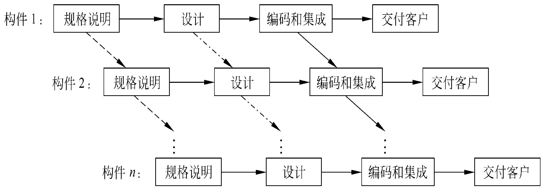
风险更大的增量模型
Notes:
风险更大的并存增量模型：一旦引出客户的需求后，也就拟制出第一个构件的规格说明。此后，当设计小组设计第一个构件的同时，规格说明小组转向第二个构件的规格说明。这样，多个构建以并行的方式形成，每个小组都使用在前面全部构件中得到的信息。
导致真正的风险：生成的构件可能配合不到一起。
成功的案例：富士通公司用该方法开发了个大型通信系统

Slide 54
螺旋模型
螺旋模型将瀑布模型和快速原型模型结合起来，强调了其他模型所忽视的风险分析
Notes:
1988年，Barry Boehm正式发表了软件系统开发的“螺旋模型”。

Slide 55
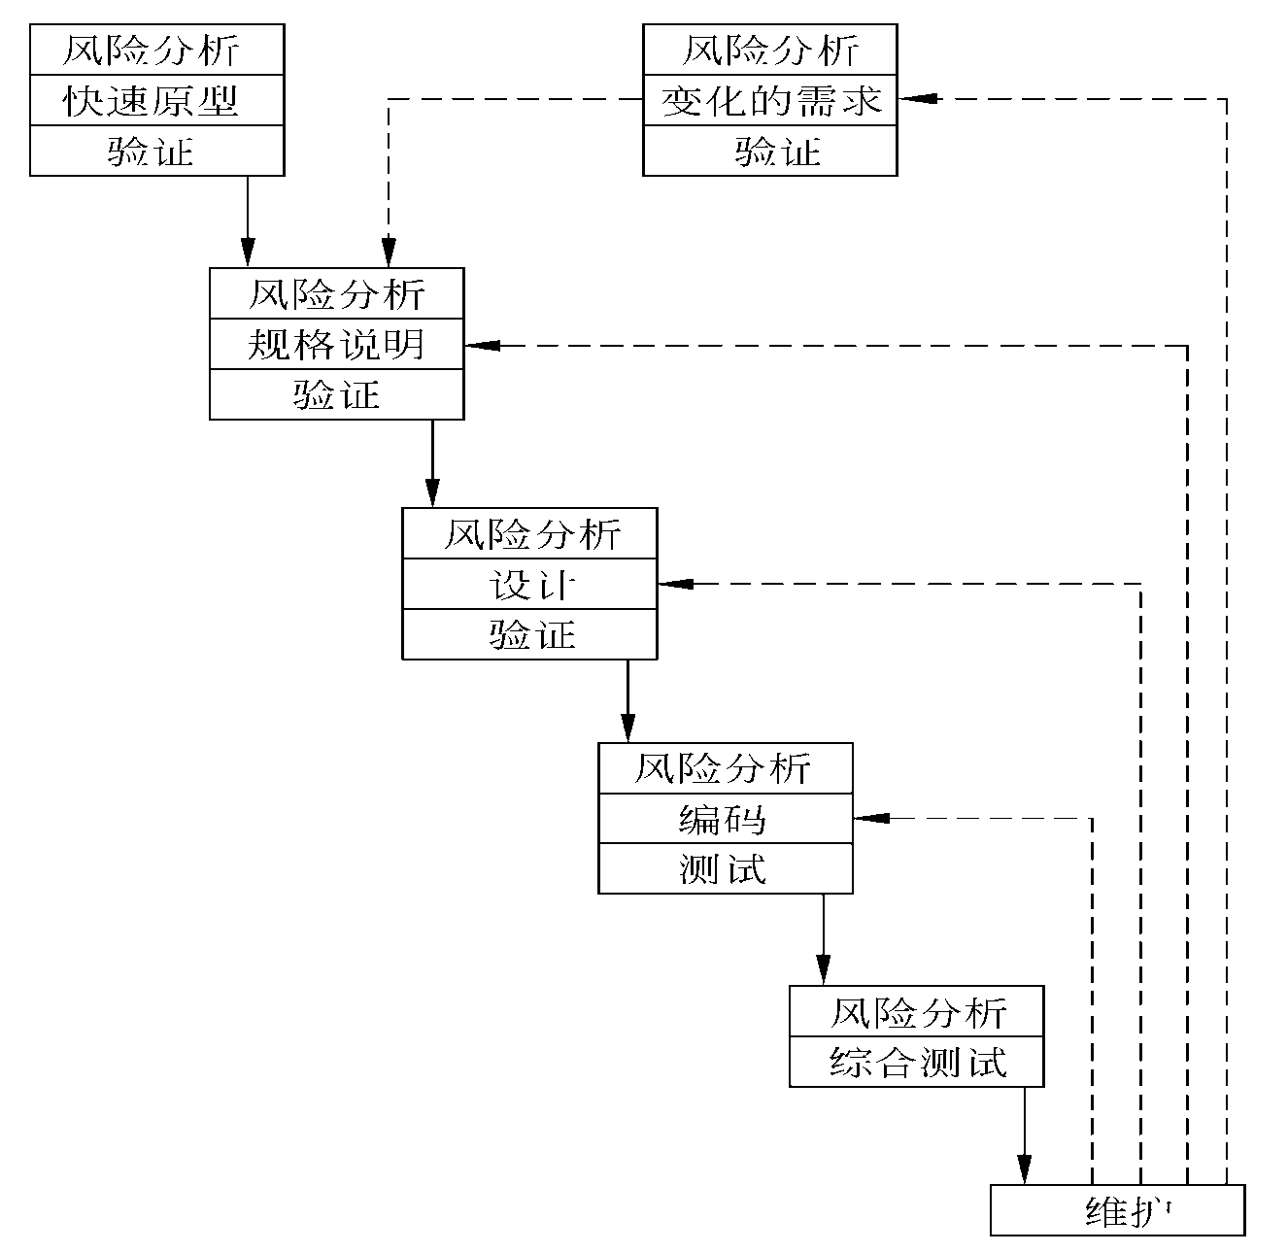
简化的螺旋模型…
简化版本：瀑布模型+风险分析
  每个阶段之前
    确定目标，可供选择的办法及其限制条件
    风险分析
  每个阶段之后
    评估
    计划下一阶段

Slide 56
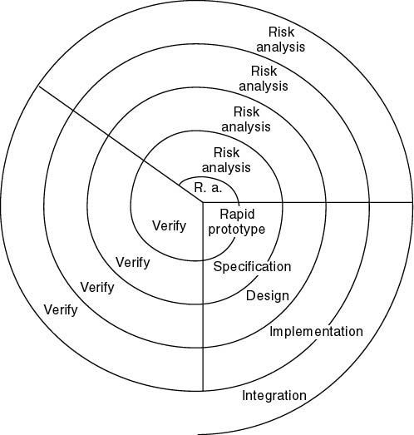
…简化的螺旋模型

Slide 57
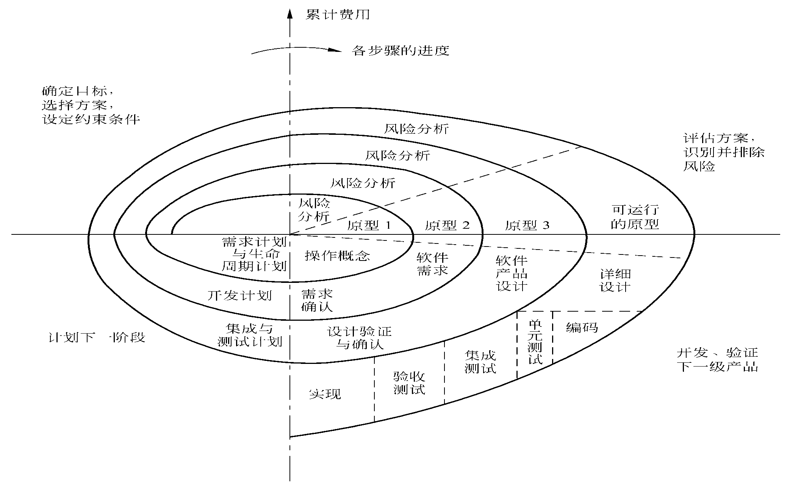
完整的螺旋模型
累积的成本
制定计划
风险分析
阶段
实施工程
客户评价
Notes:
径坐标(radial dimension)：迄今累积的成本
角坐标(angular dimension)： 螺旋形的进展，螺旋的每一圈对应一个阶段
螺旋模型沿着螺线旋转，在笛卡尔坐标的四个象限上分别表达了四个方面的活动
制定计划：确定软件目标，选定实施方案，弄清项目开发的限制条件
风险分析：分析所选方案，考虑如何识别和消除风险
实施工程：实施软件开发
客户评估：评价开发工作，提出修正建议
沿螺线自内向外，每旋转一圈便开发出更为完善的一个新的软件版本
例如，在第一圈，确定了初步的目标、方案和限制条件以后，转入右上象限，对风险进行识别和分析。如果风险分析表明，需求有不确定性，那么在右下的工程象限内，所建的原型会帮助开发人员和客户，考虑其它开发模型，并对需求做进一步修正。客户对工程成果做出评价之后，给出修正建议。在此基础上需再次计划，并进行风险分析
在每一圈螺线上，风险分析的终点做出是否继续下去的判断。假如风险过大，开发者和用户无法承受，项目有可能终止。多数情况下沿螺线的活动会继续下去，自内向外，逐步延伸，最终得到所期望的系统。

Slide 58
螺旋模型的特点
螺旋模型的优点
  容易确定何时已经对某一阶段的产品充分测试完毕
  维护和开发之间没有什么本质上的差别
螺旋模型的缺点
  仅适合于大型软件
风险驱动既是优点也是缺点

Slide 59
喷泉模型
喷泉模型对软件复用和生存周期中多项开发活动的集成提供了支持，主要支持面向对象的开发方法。
“喷泉”一词本身体现了迭代和无间隙特性。系统某个部分常常重复工作多次，相关功能在每次迭代中随之加入演进的系统。所谓无间隙是指在开发活动，即分析、设计和编码之间不存在明显的边界。

Slide 60
喷泉模型
进一步开发
维护期
运行状态
实现和集成阶段
实现阶段
面向对象设计阶段
计划阶段
面向对象分析阶段
需求阶段

Slide 61
喷泉模型的特点
主要用于支持面向对象开发过程体现了软件创建所固有的迭代和无间隙的特征

Slide 62
RUP过程…
开始
精化
构造
过渡
时间
生命期目标
生命期架构
初始运行能力
产品发布
四个阶段
  开始(Inception)：定义项目范围
  精化(Elaboration)：项目计划、 需求、架构
  构造(Construction)：软件产品
  过渡(Transition)：软件产品过渡给用户

Slide 63
…RUP过程…
开始
精化
构造
过渡
初始
迭代
架构
迭代
架构
迭代
开发
迭代
开发
迭代
开发
迭代
过渡
迭代
过渡
迭代
次里程碑: 发布
迭代是一系列明确的具有建立计划和评估准则的活动，将产生一个可执行的发布（内部或外部）

Slide 64
…RUP过程
业务建摸
业务用例模型
业务对象模型
由…自动化
需求
用例模型
由…实现
分析与设计
设计模型
由…完成
实现
实现模型
由…验证
测试
测试模型

Slide 65
敏捷开发…
所谓敏捷开发，就是一种面临迅速变化的需求快速开发软件的能力
  使用一些实践，以提供必要的纪律和反馈
  使用一些设计原则，以保持软件是灵活的、可维护的
  知道一些设计模式，以便针对特定问题权衡这些原则

Slide 66
…敏捷开发…
开发原则（共12条）
  尽早地、持续地交付有价值的软件来使客户满意
  即使到了开发后期，也欢迎改变需求。敏捷过程利用变化来为客户创造竞争优势
  经常交付可工作的软件，其时间间隔可以是几周到几个月
  开发期间，业务人员和开发人员必须天天在一起工作
  最有效果的、最有效率的传递信息的方法，就是面对面的交谈
  首要的进度度量标准是工作的软件
  简单是根本的

Slide 67
…敏捷开发…
极限编程(XP)是在增量模型基础上发展起来的一种颇有争议的新的软件开发方法
  确定客户希望产品支持的各种特性(情节,Stories )
  客户使用成本-效益分析方法选择每个后续的构件所应包含的特性
    每一个构件被分成更小的部分，成为任务(tasks)
  程序员首先制定出一个任务的测试用例
  成对编程(pair programming)
  把任务集成到产品的当前版本中

Slide 68
…敏捷开发…
极限编程的特点
  XP小组的计算机设置在一个大房间的中心，大房间中有许多彼此相连的小隔间
  一个客户代表一直与XP小组一起工作
  没有一个人能够连续两周超时工作
  没有规格说明，而是XP小组的所有成员一同完成规格说明、设计、代码和测试过程
  重整(refactoring)：建造产品的过程中不断地调整设计

Slide 69
…敏捷开发
极限编程模型评价
  XP 在一些中、小规模的项目上取得了成功
  XP的长处在于当客户的需求模糊或经常改变时很适用
  XP还没有得到充分的应用，不足以确定它是否能够兑现它早先的承诺

Slide 70
各种生命周期模型的比较
生命周期模型 | 优点 | 缺点
瀑布模型 | 文档驱动的有序方法 | 交付产品可能不符合客户的要求
快速原型模型 | 确保交付的产品符合客户的要求 | 还没有证明无懈可击
增量模型 | 增大投的早期回报 | 要求开放的结构，可能退化为建造-修补模型
极限编程 | 增大投资的早期回报，客户的需求模糊时能很好地工作 | 还没有被广泛使用
螺旋模型 | 结合上述所有模型的特性 | 只能用于大型的内部软件产品，开发者必须精通风险分析和风险排除

Slide 71
小结
不同的生命周期模型有自己的优点，也有自己的不足
选择生命周期模型的标准为
  组织
  组织的管理
  雇员的能力
  具体产品的特性
最好的建议
  “Mix-and-match” 生命周期

Slide 72
总结
本章我们讲述了
  软件危机产生的主客观原因，消除软件危机的途径
  软件工程的定义、本质特征和基本原理
  软件工程方法学：传统方法和面向对象方法
  软件生命周期
  软件过程模型
    瀑布模型
    快速原型模型
    增量模型
    螺旋模型
    其他

Slide 73
第1章 复习要点
1．什么是软件危机？有哪些主要表现？
其产生的原因是什么？
2．什么是软件工程？有哪些特性？
其基本原理是什么？
3．传统方法学和面向对象方法学的要点及优缺点。
4．什么是软件生命周期？分哪几个阶段？
5．什么是软件过程？与软件工程方法学有何关系？
6. 什么是软件生命周期模型？比较各种模型的优缺点。

Slide 74

作业
习题1
  P32：1,3,7

